Slide 1
CheckMeWOD – Milestone 3
Grupo 8
Equipa:
Daniel Pinto – 89341
Francisco Jesus -89084
Gonçalo Freixinho – 89251
Rodrigo Oliveira - 90514
Orientadores:
Prof. António Neves
Prof. Alina Trifan

Slide 2
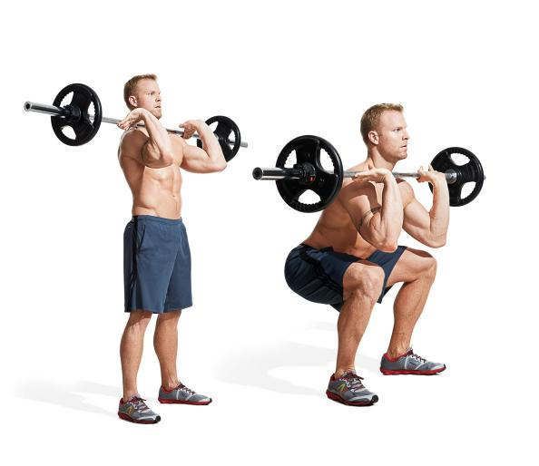
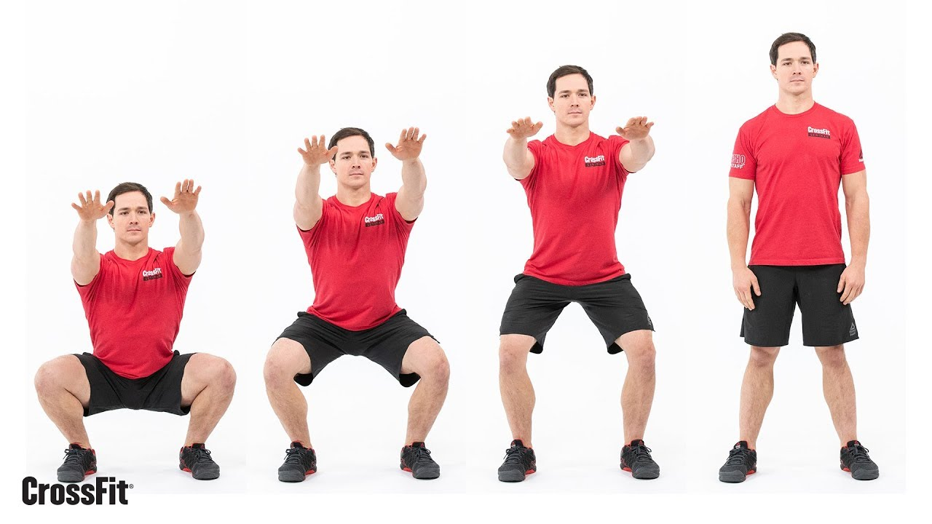
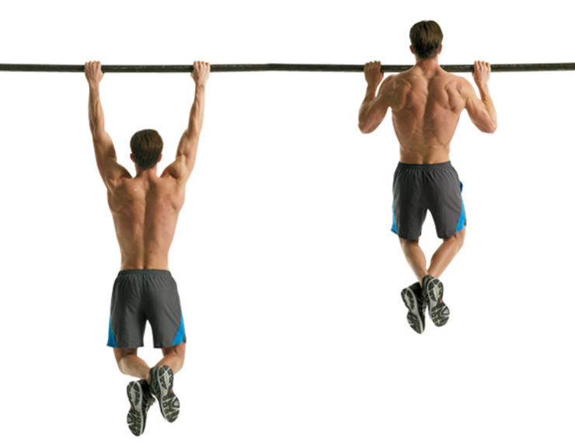
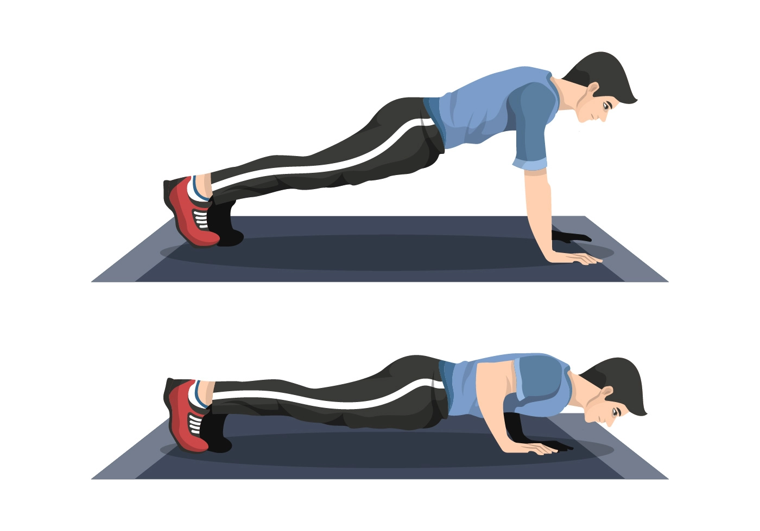
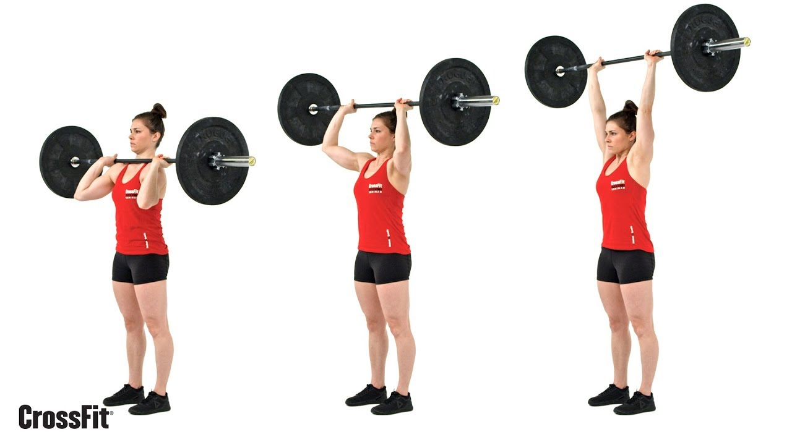
Implementação - Backend
Foram implementados 5 algoritmos:
Fig.1- Front Squat
Fig.2- Air Squat
Fig.3- Pull Up
Fig.4- Push Up
Fig.5- Shoulder Press

Slide 3
Implementação - Frontend
Register/Login ;
Notícias sobre eventos de Crossfit ;
Página de submissão do Vídeo e feedback por parte da plataforma ;
Ser afiliado ;
Lista de Eventos de Crossfit ;
Adicionar um Evento caso seja afiliado ;

Slide 4
Apresentação da Plataforma

Slide 5
O que pretendemos Implementar
Implementar o máximo de exercícios possível ;
Melhorar e otimizar os algoritmos dos exercícios ;
Adicionar uma barra de pesquisa/filtros na página dos eventos ;
Adicionar possibilidade de editar eventos ;
Adicionar possibilidade de eliminar eventos ;

